Slide 1
Adaptation des programmes Mayotte
5ème thème 1: Marchands arabes et expansion de l’Islam dans le nord de l’Océan Indien. Naissance de la culture swahilie en Afrique orientale
Problématique :Comment la civilisation swahilie se développe-t-elle en Afrique orientale ?

Slide 2
Adaptation des programmes Mayotte
Compétences travaillées:
- Se repérer dans l’espace : construire des repères géographiques : Nommer, localiser et caractériser un lieu dans un espace géographique
- Pratiquer différents langages en histoire : connaitre les caractéristiques des récits historiques
- Pratiquer différents langages en histoire : Ecrire pour structurer son savoir et écrire pour communiquer
Notions: Civilisation, esclavage, commerce, échanges, flux

Slide 3
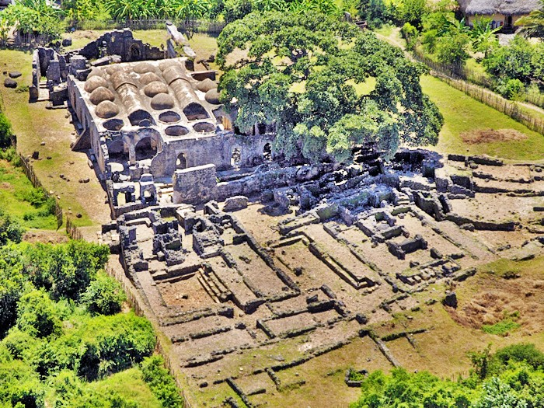
Adaptation des programmes Mayotte
Grande mosquée de Kilwa Kisiwani

Slide 4
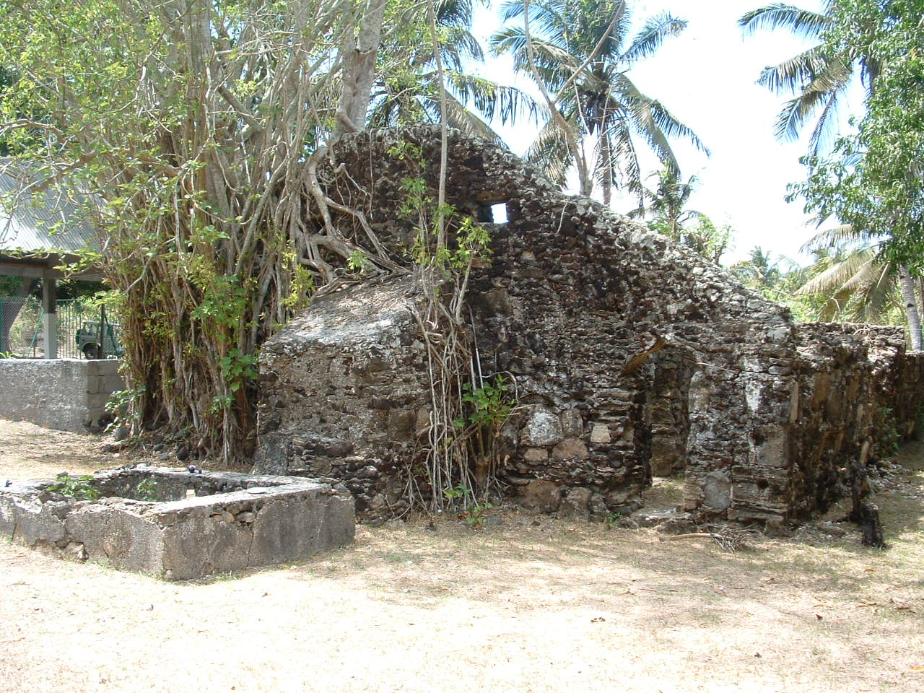
Adaptation des programmes Mayotte
Mosquée de Polé Mayotte

Slide 5
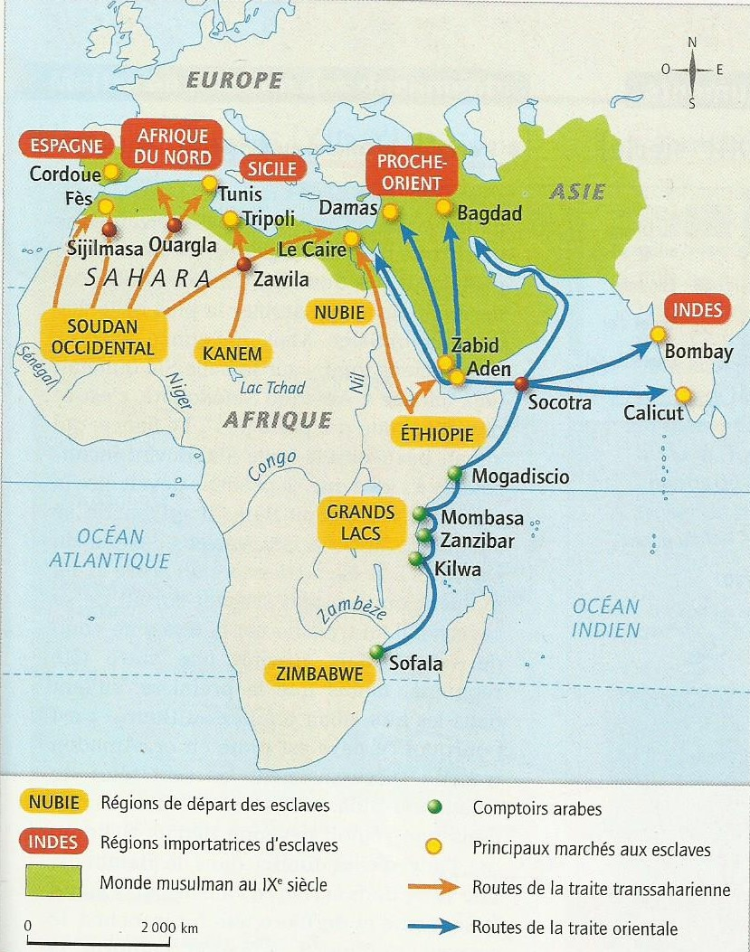
Adaptation des programmes Mayotte
Consignes:
1) Représentez en vert le monde musulman au IXème siècle.
2) Situez la ville de Kilwa par rapport au monde musulman.
3) Quelle marchandise était échangée entre Kilwa et le monde musulman ?
Consignes non-lecteurs:
1) Entourez en rouge la légende
2) Entourez en vert l’échelle
3) Entourez en noir l’orientation
4) Coloriez en vert le monde musulman au IXème siècle
5) Soulignez la ville de Kilwa sur la carte
6) Quelle marchandise Kilwa vendait-elle au monde musulman ?
Archipel des Comores
Mayotte

Slide 6
Adaptation des programmes Mayotte
Nous passâmes une nuit dans cette île (Mombasa) ; après quoi nous reprîmes la mer pour nous rendre à Kilwa, grande ville située sur le littoral ; et dont les habitants sont pour la plupart des Zanj, d’un teint extrêmement noir.
Ils ont à la figure des incisions semblables à celles qu’ont les Lîmiîn de Jnada (africains centraux). Un marchand m’a dit que la ville de Sofala est située à la distance de un demi mois de marche (env. 1000 km) de Kilwa, et qu’entre Sofala et Yûfi, dans le pays des Lîmiîn, il y a 1 mois de marche. De Yûfi, on apporte à Sofala de la poudre d’or.
Kilwa est au nombre des villes les plus belles et les mieux construites. Elle est entièrement bâtie en bois. La toiture de ses maisons et en jonc, et les pluies y sont abondantes. Ses habitants sont adonnés au Jihâd, car ils occupent un pays contigu à celui des Zanj Kuffar . Leurs qualités dominantes sont la piété et la dévotion, et ils professent la doctrine de Shâfi’î.
Ibn Battûta, Voyages, De la Mecque aux steppes russes, vol. 2, vers 1335.
Consignes:
Comment la ville de Kilwa est-elle décrite dans le texte ?
Comment les habitants de Kilwa sont-ils décrits ?
Indiquez en soulignant dans le texte les passages prouvant que Kilwa est une cité musulmane ?
Quelle marchandise arrive de Sofala ?

Slide 7
Adaptation des programmes Mayotte
A l’aide des documents fournis et de vos réponses aux questions, écrivez un texte structuré d’une dizaine de lignes dans lequel vous présenterez l’arrivée d’un marchand arabe dans la ville de Kilwa.
Votre texte doit mentionner différentes informations:
Une description de la ville et de ses habitants
Des informations sur les marchandises échangées
La diffusion de l’Islam en Afrique orientale
Tanguy JOURDAIN, Mayotte, 2018.

